Slide 1

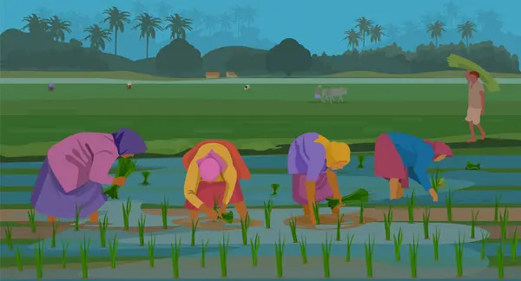
KADIN ÇİFTÇİLER VE İKLİM DEĞİŞİKLİĞİ
Doç. Dr. Gamze DOĞDU YÜCETÜRK
Bolu Abant İzzet Baysal Üniversitesi
Çevre Mühendisliği Bölümü
22/04/2025

Slide 2
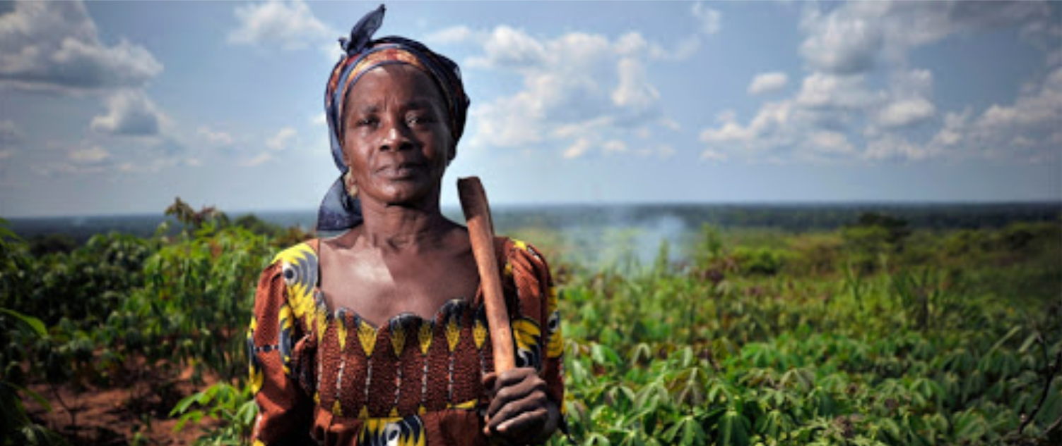
Dünyada Tarımda ‘Kadın olmak’...

Slide 3
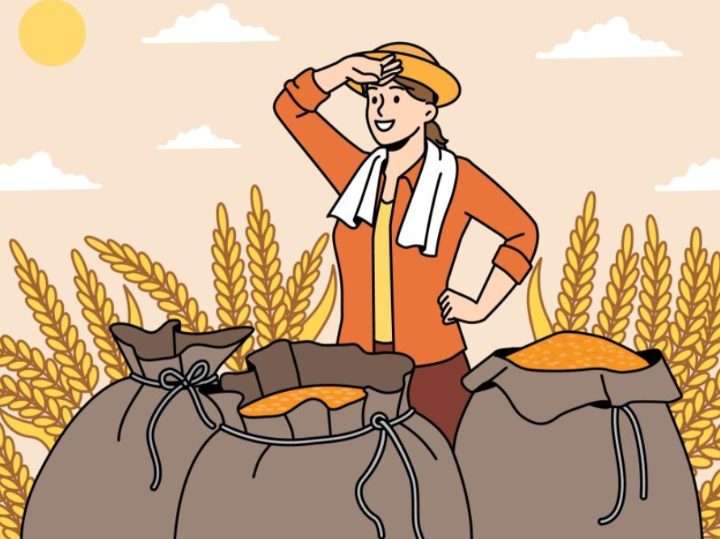
Tarım ve Kadının Rolü
Dünya genelinde açlık ve yetersiz beslenmeyle mücadele etmek ve kırsal bölgelerde yaşayanların geçim kaynaklarını güçlendirmek için gıda sistemlerinin geliştirilmesi gerekiyor.
Bu amaca ulaşmak, kadın haklarının korunması, cinsiyet eşitliğinin sağlanması ve kadınların güçlendirilmesiyle yakından ilişkili.
Kadınların tarım sektöründeki en büyük istihdam alanı, küçük aile çiftlikleri.
Gelişmekte olan ülkelerde, tarım iş gücünün %60'ından fazlasını kadınlar oluşturuyor.
FAO verilerine göre, dünya genelinde tarım sektöründe çalışanların %40'ı kadınlardan oluşuyor.
Bu oran, Latin Amerika'da %20 civarında iken, Sahra Altı Afrika ve Asya'da %50'ye kadar çıkıyor.
Asya ve Afrika'da kadınlar, erkeklerden haftada ortalama 13 saat daha fazla çalışıyor.

Slide 4
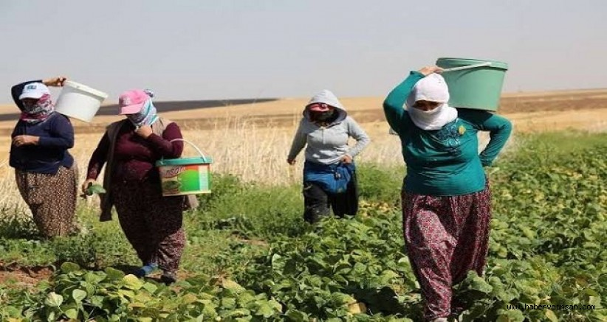
Tarım ve Kadının Rolü
Cinsiyete göre kayıt dışı çalışmanın dağılımı incelendiğinde tarım sektöründe çalışan erkeklerin %77,57’sinin kayıt dışı çalıştığı, kadınların ise %94,2’sinin kayıt dışı çalıştığı görülmektedir (Anonim, 2022). Bu verilere göre, tarımda çalışan her 100 kadından yaklaşık 94’ü kayıt dışı çalışmaktadır.
Kadın kooperatifçiliği hareketi 2000’li yılların başında kadın işgücünün ekonomiye katılımını arttırmak, kadınların sosyal ve kültürel faaliyetlerini geliştirmek, desteklenmek, sağlıklı ve gelişmiş bir çevrede yaşamalarını sağlanmak amacıyla kadın girişimcilerin talepleri doğrultusunda tabandan gelen bir hareketle başlamıştır (KGM, 2012).

Slide 5
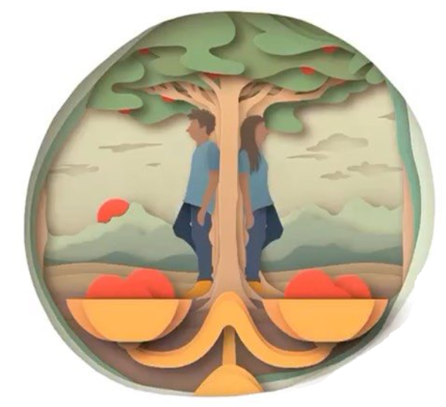
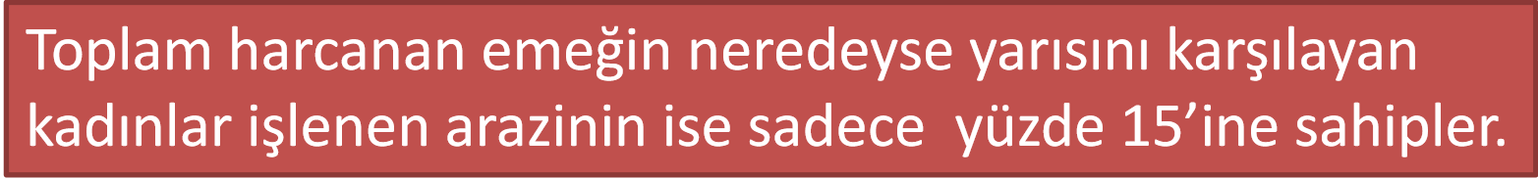
Yine yerel pazarlarda ürün satışları ile ev gelirlerinin %25’inin de kadınlar tarafından sağlandığı görülüyor.
Dünyada 570 milyondan fazla tarımsal işletme var ve bunun 500 milyondan fazlası, yani yaklaşık %90’ı, aile veya büyük ölçüde aile emeğine dayalı küçük hane halkı işletmeleridir. Bu aile veya büyük ölçüde aile emeğine dayalı küçük hane halkı işletmeleri toplam gerçekleştirmektedirler.
Gıda sistemlerinin geleceği kadınların potansiyellerini kullanabilmelerine imkan tanınmasına bağlıdır.

Slide 6
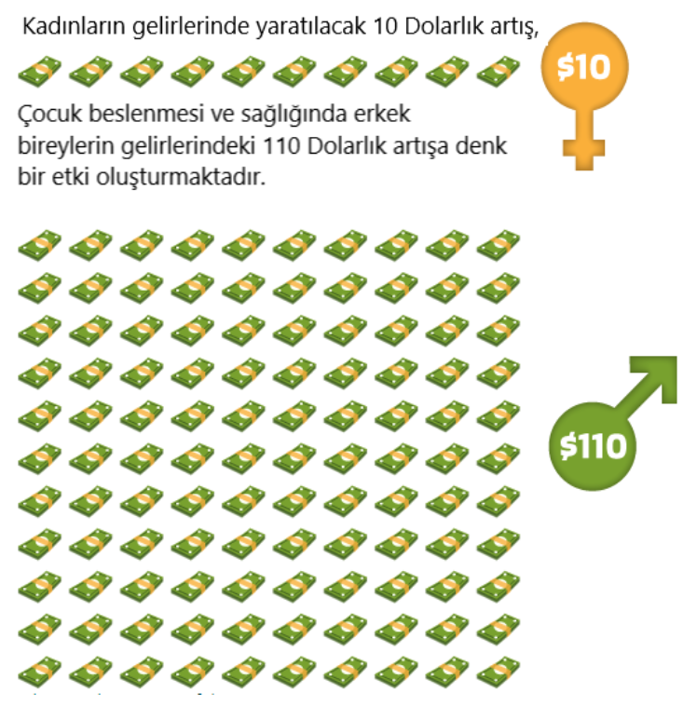
Tarım ve Kadının Rolü
Kadınlar kırsalda uzun saatler emek isteyen yoğun işlerde çalışmalarına rağmen, erkeklerden daha düşük ücret alıyorlar.
Üstüne üstlük, katkıları yeterince takdir edilmiyor.
Maalesef potansiyelleri,
Sınırlı okul eğitimi ve krediye ulaşım,
Üretici gruplarına düşük düzeyde katılım,
İhtiyaçlarına cevap veren özel programların olmaması ya da var olan kırsal danışmanlık hizmetlerinin yetersizliği,
Ağır ev ve bakım işlerinin ağırlıklı olarak kendilerinde olmaları gibi durumlar sebebiyle kısıtlanmışlar.

Slide 7
Tarım ve Kadının Rolü
Dikim, ayıklama, hasat ve hasat sonrası işleme gibi temel görevleri yerine getirirler.
Tarladaki emeklerinin ötesinde, kadınlar genellikle hanenin gıda güvenliğini yönetmekten, beslenme konusunda kararlar almaktan ve gelecekteki ekimler için tohumları saklamaktan sorumludur.
Ancak, katkılarına rağmen kadın çiftçiler tarım politikalarında ve kalkınma programlarında genellikle göz ardı edilmektedir.
Toprak mülkiyeti, kredi, eğitim ve tohum, gübre ve alet gibi tarımsal girdilere erişimleri sınırlıdır. Bu eşitsizlik, kadınların tarım ekonomisine tam katılımını engellemekte, verimliliklerini ve ekonomik potansiyellerini sınırlandırmaktadır.

Slide 8
Tarımda kadınların güçlendirilmesinin dönüştürücü bir etkiye sahip olabileceği birkaç temel alan vardır:
1. Kaynaklara Erişim Engelleri:
Kadın çiftçiler, arazi, kredi ve tarımsal girdilere erişimde önemli zorluklar yaşamaktadır. Toprak mülkiyeti ve finansal kaynaklara erişimdeki eşitsizlikler, kadınların tarımsal faaliyetlerini geliştirme potansiyelini sınırlamaktadır.
2. Eğitim ve Öğretimdeki Eşitsizlik:
Kadın çiftçiler, modern tarım teknikleri ve iklime dirençli uygulamalar gibi konularda yeterli eğitime erişememektedir. Eğitim programlarının genellikle erkeklere odaklanması, kadınların tarımsal bilgi ve becerilerini geliştirmelerini engellemektedir.
3. Karar Alma Süreçlerine Katılımın Sınırlandırılması:
Toplumsal cinsiyet normları, kadınların tarımla ilgili karar alma süreçlerine katılımını kısıtlamaktadır. Kadınların, tarımsal üretim ve hane gelirinin yönetimi gibi konularda söz sahibi olamaması, onların güçlenmesini ve tarımsal verimliliğin artmasını engellemektedir.

Slide 9
Tarımda Kadınların Ekonomik Olarak Güçlendirilmesi
1. Artan Verimlilik ve Gıda Güvenliği:
Kadın çiftçilere erkeklerle eşit kaynak ve eğitim sağlandığında, tarımsal verimlilik önemli ölçüde artar. Bu durum, hem kadınların ekonomik durumunu iyileştirir hem de genel gıda güvenliğine ve ekonomik kalkınmaya katkıda bulunur.
2. Gelir Çeşitlendirmesi ve Ekonomik Direnç:
Kadınların tarımda güçlendirilmesi, geleneksel çiftçiliğin ötesinde gelir kaynakları yaratır. Değer katılmış ürünler üretmek, hayvancılık yapmak veya yerel pazarlarda faaliyet göstermek gibi ek gelir kaynakları, kadınların ekonomik kırılganlığını azaltır.
3. Pazarlara Erişim ve Adil Fiyatlandırma:
Kadın çiftçilerin pazarlara erişimini iyileştirmek, ürünlerini satma engellerini kaldırmak ve adil fiyatlar almalarını sağlamak, ekonomik güçlenmeleri için kritik öneme sahiptir.
4. Finansal Kapsayıcılık ve Bağımsızlık:
Kadın çiftçilere özel mikro kredi ve finansal hizmetlere erişim sağlamak, onların çiftliklerine yatırım yapmalarına, girdi satın almalarına ve verimliliklerini artırmalarına yardımcı olur. Finansal kapsayıcılık, kadınların ekonomik bağımsızlığını ve dayanıklılığını güçlendirir.

Slide 10
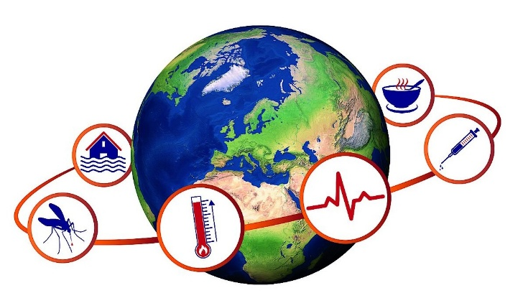
İklim Değişikliğinin Tarım ve Sağlık Üzerindeki Etkileri
📌 İklim Değişikliğinin Tarımı Nasıl Etkiliyor?
✅ Kuraklık ve su kıtlığı ✅ Aşırı hava olayları (sel, fırtına, dolu) ✅ Toprak verimliliğinin azalması ✅ Gıda güvenliğinin riske girmesi
📌 İklim Değişikliğinin Sağlığa Etkileri
✅ Sıcak hava dalgaları nedeniyle hastalıkların artması ✅ Hava kirliliği kaynaklı solunum hastalıkları ✅ Tarımsal verimsizlik nedeniyle yetersiz beslenme ve gıda krizleri

Slide 11
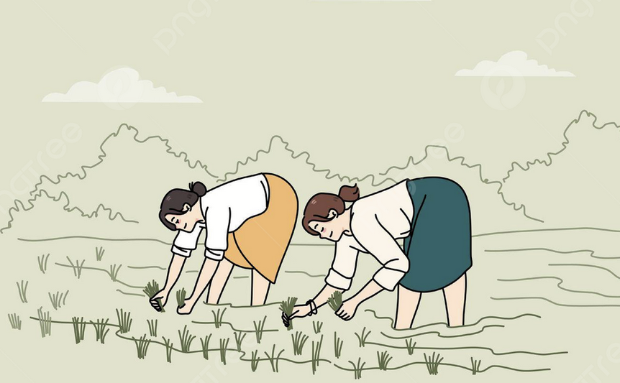
İklim değişikliği ile mücadele süreci genellikle “azaltım” ve “uyum” olmak üzere iki ana başlık altında ele alınmaktadır.
İklim değişikliğinin olumsuz sonuçlarının hafifletilmesi anlamına gelen azaltım politikaları günümüzde genellikle sera gazı emisyonlarının azaltılması ile aynı anlamda da kullanılmaktadır.

Slide 12
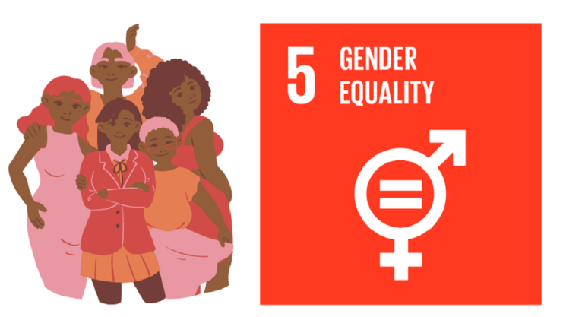
İklim değişikliğine uyum,
iklim olaylarının etkileriyle mücadele etmek, ve etkileri yönetebilmek ve fırsatlar yaratmak için stratejilerin geliştirilmesini ve uygulanmasını kapsayan bir süreçtir (IPCC, AR4).

Slide 13
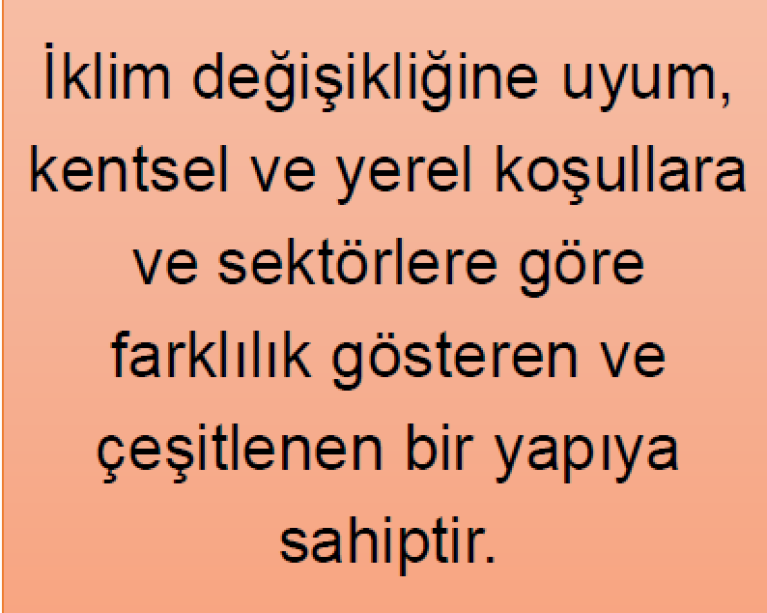
Uyumun sistematik yapısı
1-İklim değişikliğinin etkilerine uyum sağlamak için ilk aşamada iklim değişikliğinden olumsuz etkilenebilecek su kaynakları, tarım ve gıda güvenliği, halk sağlığı, doğal ekosistemler ve biyolojik çeşitlilik, kıyı bölgeleri vb. sektörlere ilişkin “etki analizi» çalışmalarının yapılması gereklidir.
2-Bu etkilere bağlı olarak yaşanacak su sıkıntısı, kuraklık, çölleşme, afetlerdeki artış, tarımsal üretimde düşüş, gıda güvenliği, halk sağlığında bozulma, kara ve deniz ekosistemlerindeki bozulma, enerji, turizm ve balıkçılığın olumsuz etkilenmesi, deniz seviyesindeki yükselmeye bağlı kıyı bölgelerinde yaşanacak tehditlere ilişkin “etkilenebilirlik/risk değerlendirilmesi” yapılmalıdır.
3-Uyum seçenekleri, ihtiyaçları, öncelikleri ve önlemleri içeren “uyum eylem planlaması” aşaması.
4-Uyum eylem planlamasının mutlaka ulusal, bölgesel ve yerel ölçeklerde sektörel gelişme planlarına “entegre edilmesi” gerekmektedir.

Slide 14
Uyum neden gerekli?
İklim değişikliğine sebep olan kaynaklar azaltılsa ve hatta hemen şimdi kesilse bile atmosferdeki sera gazları, iklim olaylarını değiştirmeye devam edecek
“İklim değişikliğinden kaynaklanan «Kayıp ve Zararlar» dünya gündeminin ön sıralarında artık (20 yıl önce başlayan bir tartışma, 2012’den bu yana uluslararası müzakerelere resmen eklendi).
Risk yönetiminde yeri büyük. Uyum ve azaltım çabaları birleştirildiği takdirde risk ölçeği daralacaktır.
Etkilere uyum önlemlerinin ekonomik maliyeti dikkat çekici.

Slide 15
TARIM SEKTÖRÜNDE AZALTIM VE UYUM
Tarımın azaltımdaki uygulamalarını, IPCC 2007 yılında, şu şekilde özetlemiştir:
Toprak karbonu depolanmasını arttırmak için tarlaların ve otlakların yönetiminin sağlanması
Tarıma açılmış turbalı toprakların ve bozulmuş arazilerin restorasyonu
CH4 emisyonlarını düşürmek için geliştirilmiş çeltik tarımı teknikleri
Besi hayvanı ve gübre yönetimi
N2O emisyonlarını düşürmek için geliştirilmiş azotlu gübre uygulama teknikleri
Sığ toprak işlemeli tarım uygulamaları.
Ekosistem tabanlı uyum faaliyetlerine örnekler;
Su akışı ve kalitesini korumak için baskın ovalarının sürdürülebilir yönetimi
Arazi eğimlerini stabilize etmek ve su akışlarını düzenlemek için ormanların korunması ve
restorasyonu
Değişen iklim şartlarından gelen risk artışıyla başa çıkmak için çeşitli tarımsal ormancılık
sistemlerinin kurulması
Ekinlerin ve hayvanların iklim değişikliğinin etkilerine uyumu için spesifik gen havuzları
sağlamak üzere tarımsal biyolojik çeşitliliğin korunması olarak sıralanabilir.

Slide 16
Birleşmiş Milletler İktisadi ve Sosyal İşler Biriminin 2024 yılında yayınlamış olduğu “Progress on the Sustainable Development Goals- The Gender Snaphot 2024” başlıklı rapora göre kadınların yoksullukla başa çıkabilmeleri için 137 yıl kadar bir süreye ihtiyaç duyulmaktadır.
Dünya genelinde gıda güvencesinden yoksun yaklaşık 47.8 milyon kadın olduğu tahmin edilmektedir.
İklim değişikliği ile ilgili kadınları etkileyen çeşitli sorunlar mevcuttur. Bu sorunlar doğal kaynaklar, doğal afetler, sağlık, nüfus artışı, kentleşme, göç, hane yapısı, çatışma ve şiddet vs. olarak sıralanabilmektedir.
Dünya Gıda Programı (The World Food Programme), 2050 yılına kadar dünya genelinde bireylerin %10-20’sinin iklim değişikliği nedeniyle açlık riskiyle karşı karşıya kalacağını öngörmektedir. Bu bireylerin bir kısmı, iklim değişikliğine bağlı açlık riski altında olup, bu durumun gelişmekte olan ülkelerde kadınları ve çocukları daha fazla etkileyeceği beklenmektedir.

Slide 17
Dünyada yetersiz beslenen bireylerin neredeyse %80’i, en yoksul hanelerin %75’i geçimlerini doğrudan veya dolaylı olarak tarım veya balıkçılığa dayalı olarak sağlamaktadırlar (FAO, 2009).
Savunmasız durumda olan kadınlar, kırsal kesimde yaşayan yoksulların gıdalarının %90’ını üretmektedirler.
Aynı zamanda, doğal kaynaklara bağımlı üretim gerçekleştirmeleri nedeniyle iklim değişikliği ve doğal kaynakların tükenmesi sorunlarıyla karşı karşıya kalabilmektedirler (WWF, 2010).

Slide 18
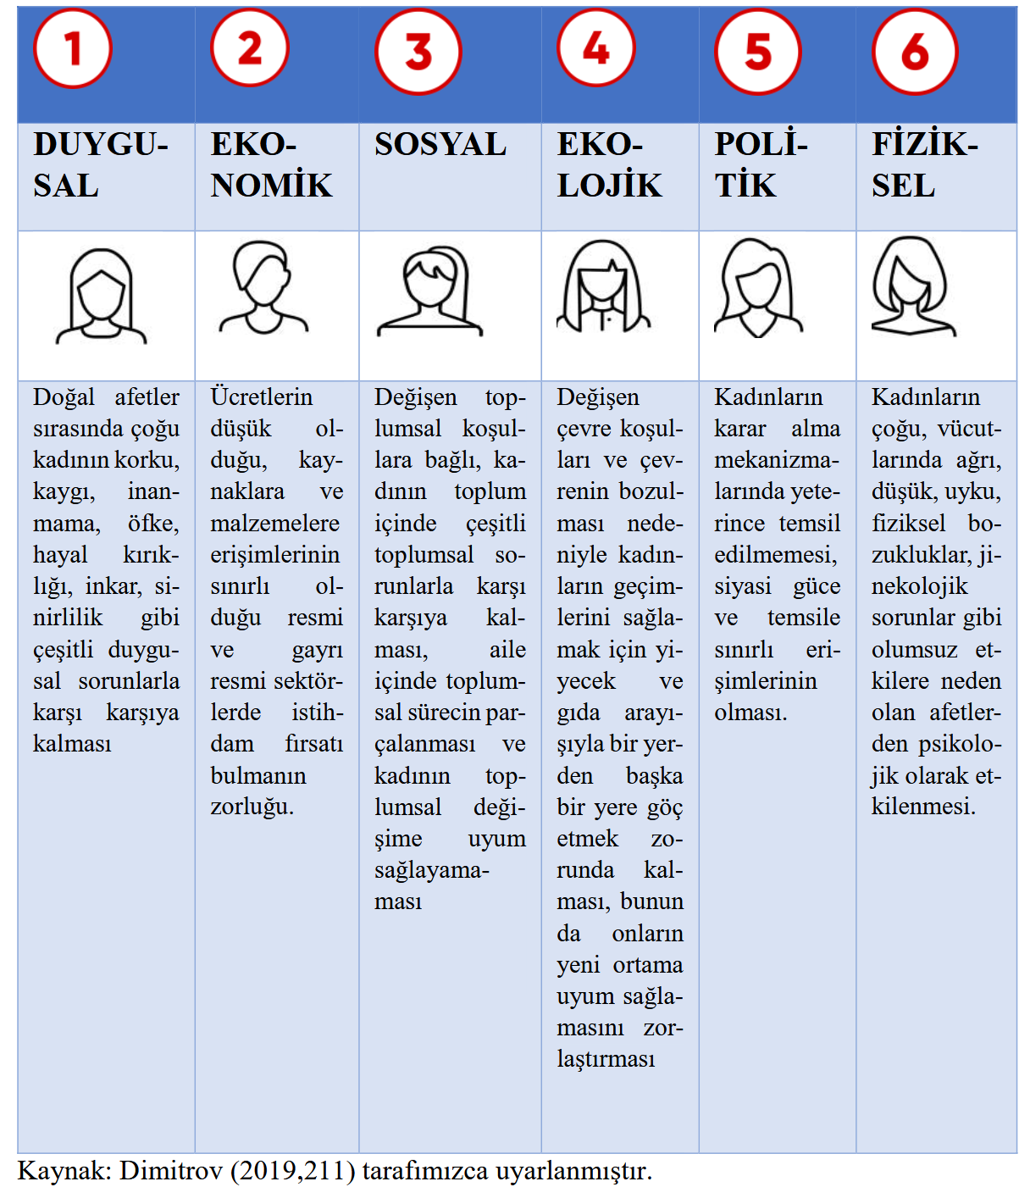

Slide 19
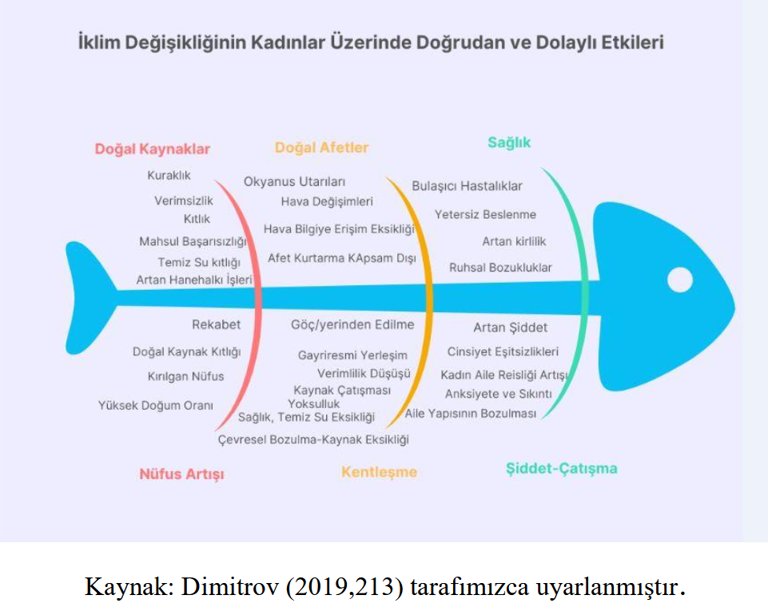
İklim Değişikliğinin Kadınlar Üzerindeki Etkileri

Slide 20
İklim Değişikliğinin Kadınlar Üzerindeki Etkileri
İklim değişikliğine bağlı doğal kaynakların azalması kuraklık, verimsizlik, kıtlık, tarımsal üretimde azalma, temiz suya erişim sıkıntısı ve hane halkının iş yükünün artmasına neden olmaktadır.
İklim değişikliği bulaşıcı hastalıklar, yetersiz beslenme, kirlilik, ruhsal bozukluklar gibi sağlık sorunlarına neden olmaktadır.
Yüksek doğum oranlarına bağlı artan nüfus kıt kaynaklara ulaşım için rekabete ve nüfusun savunmasız bir hal almasına neden olmaktadır.
Doğal afet, savaş ve çatışma kaynaklı göç ve yerinden edilme kentleşme hızını artırmaktadır. Buna bağlı çevresel bozulma ve kaynak kıtlığı sorunlarından kadınlar daha fazla etkilenmekte ve yoksullaşmaktadırlar.
Doğal kaynaklar, doğal afetler, sağlık, nüfus artışı, kentleşme, şiddet ve çatışma hali hazırda giderilmeye çalışılan cinsiyet eşitsizliğinin derinleşmesine yol açmaktadır.

Slide 21
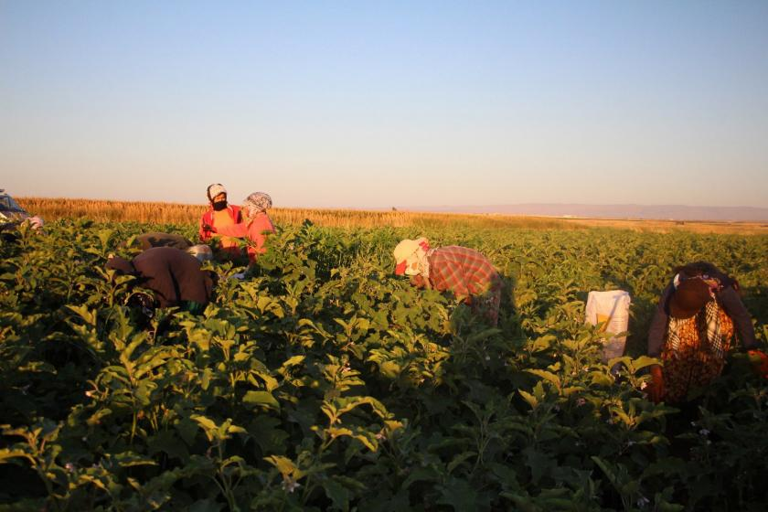
Birleşmiş Milletler Çevre Programı (UNEP), kadın liderliğindeki tarımsal kooperatiflerin sürdürülebilir tarım yöntemlerini benimsemede %30 daha başarılı olduğunu belirtiyor.

Slide 22

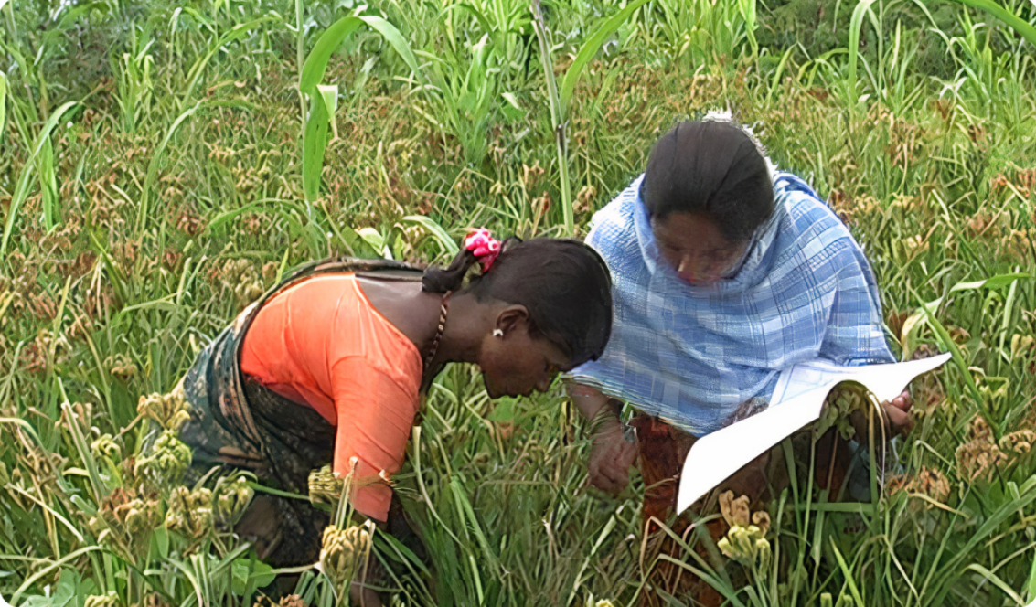
Kadınların Tarımda ve Sağlıkta Danışman Olarak Önemi
👩‍🌾 Kadın Çiftçiler ve Tarımsal Bilgi Paylaşımı
Geleneksel tarım bilgisini modern yöntemlerle birleştirerek toprak ve su yönetimi yapabilirler.
Kooperatifler aracılığıyla sürdürülebilir uygulamaları yaygınlaştırabilirler.
Kadınların Sağlık ve Beslenme Konusunda Rolü
Doğal ürünlerle beslenme ve sağlıklı yaşam konularında danışmanlık yapabilirler.
Geleneksel tıbbi bilgilerle doğal tedavi ve bitkisel çözümler geliştirebilirler.
Hindistan’da “Green Foundation” adlı kadın çiftçi grubu, organik tarımı yaygınlaştırarak hem sağlıklı gıda üretimini artırıyor hem de çiftçileri eğitiyor.

Slide 23
Tarımda Kadınların Danışman Olarak Üstlenebileceği Roller
Sürdürülebilir Tarım Uygulamaları ✅ Organik tarım bilgilerini yaygınlaştırarak kimyasal kullanımını azaltmak ✅ Su tasarrufu sağlayan sulama sistemlerini öğretmek (damla sulama, yağmur suyu hasadı) ✅ Atıkları geri dönüştürerek biyogaz ve kompost yapımı gibi döngüsel ekonomi çözümlerini tanıtmak
Kooperatifleşme ve Bilgi Paylaşımı ✅ Kadın üretici kooperatifleri ile daha fazla kadını tarımsal üretime teşvik etmek ✅ Çiftçiler arasında bilgi paylaşımını sağlamak ve iklim değişikliğine dayanıklı tohum çeşitleri kullanmayı yaygınlaştırmak ✅ Küçük ölçekli tarım işletmeleri için doğrudan pazarlama teknikleri öğreterek gelir artırıcı çözümler sunmak

Slide 24
Referanslar:
FAO (2009) The State of World Fisheries and Aquaculture Consensus Report. World review of fisheries and aquaculture. http://anewcourse.org/wp-content/uploads/2013/04/WCS-Gender-Fisheries-2012.pdf.
Dimitrov, George (2019) “Effects of Climate change on Women” Research Review International Journal of Multidisciplinary Vol. 4 Issue 5:200-215.
Talu, N. (2017.) “İklim Değişikliği ve Toplumsal Cinsiyet”. Yasama Dergisi, Sayı 33:68-87.
Intergovernmental Panel on Climate Change (IPCC). 2007. Climate Change 2007: The Physical Science Basis. Contribution of Working Group I to the Fourth Assessment Report of the Intergovernmental Panel on Climate Change. Cambridge University Press, Cambridge, United Kingdom and New York, NY, USA.
Anonim, (2022). Türkiye İstatistik Kurumu (TÜİK), İşgücü İstatistikleri. https://data.tuik.gov.tr/Bulten/Index?p=Isgucu-Istatistikleri2022,(ErişimTarihi:31.03.2023).
Kooperatifçilik Genel Müdürlüğü (KGM) (2012). Türkiye Kooperatifçilik Stratejisi ve Eylem Planı-TÜKOSEP (2012-2016).

Slide 25

DİNLEDİĞİNİZ İÇİN TEŞEKKÜRLER!
E-mail:gamzedogdu@ibu.edu.tr

